Slide 1
ASIA.-LA VUELTA AL MUNDO EN 385 JARDINES
JAPON.-
Shibazakura-Park y Farm Tomita, Furano, Hokkaido
Selección de textos y fotografías por
JOSE ELIAS BONELLS

Slide 2
Shibazakura-Park (Hokkaido).
Takinoue Park en Takinoue Town (Takinoue-cho) es famoso por el musgo rosa , flores diminutas que se extienden de 100.000 m2.
Las flores crecieron de un cartón de plántulas para convertirse en la comunidad de musgo rosa más grande de Japón.
La mejor temporada es de mediados de mayo a principios de junio.
Pink Festival de Moss se celebra a mediados de mayo.

Slide 3
Desde principios de mayo hasta principios de junio, todo el parque está cubierto con una alfombra de color rosa brillante de flores de phlox decusata.-musgo rosa
El parque se inició en 1956 con una "caja de mandarinas completa" de semillas de phlox decusata. Más y más flores fueron plantadas cada año hasta que llenaron un área de 100.000m2.
La hermosa alfombra de flores cubre las laderas alrededor de un mes.
Además de tener un hermoso color rosa brillante, llenan el parque con un aroma dulce, que dibujan en un mundo de ensueño.
En el apogeo de la temporada de phlox decusata, las personas locales tienen un Festival Phlox Moss, con puestos de venta de bocadillos y recuerdos. También hay todo tipo de eventos en el escenario.

Slide 4
Por fin, estación de las flores ha llegado a Hokkaido.
Característica de hoy es el Shibazakura (flores como de color rosa flor de cerezo de musgo) de la ciudad en expansión de Takinoue.
La ladera de colores vibrantes de Takinoue Park es el punto culminante de la primavera.
El campo de flores cubre unos 100.000 metros cuadrados de la ladera y atrae bastante la multitud de publico cada año. El mejor momento para ver las flores es a partir de mediados de mayo hasta principios de junio.
La vista desde la carretera. Las lejanas montañas enmarcan el paisaje perfectamente.

Slide 5
Hoy, Takinoue Park es famoso por su hermosa Shibazakura pero su historia se remonta a principios de 1900.
Emblemática colina cubierta de flores del parque fue creado cuando un número de voluntarios de grupos juveniles plantó 1.000 plantas.
A partir de entonces, la colina, se lleno de luz rosa cereza, se convirtió poco a poco famosa por sus hermosas flores.
Tan famoso, de hecho, que no había habido adicional Hanami (Hanami se refiere a días de campo de flores de visión populares en la cultura japonesa) los trenes durante la temporada alta..

Slide 6
A partir de entonces, por desgracia, la guerra, los insectos, y los tifones destruyeron las flores.
Sin embargo, después de descubrir que estas flores son más resistentes y se pueden ver más de flores de cerezo normales, el parque fue traído de vuelta a la vida con las plántulas de una sola jardinera naranja.
Los recuerdos de las generaciones pasadas se llenan los campos de flores
A lo largo de la pasarela, usted puede parar en el puesto de vista para admirar todas las flores, incluyendo algunos tulipanes; pero para los aficionados de flores, esto podría ser un poco extraño.
En Honshu, las flores florecen por tipo de acuerdo con la temporada, pero en Hokkaido, parece que todo floración al mismo tiempo. Esta colaboración flor hace una vista muy agradable.

Slide 7
En Honshu, las flores florecen por tipo de acuerdo con la temporada, pero en Hokkaido, parece que todo floración al mismo tiempo.
Esta colaboración de la flor produce unas vistas muy agradables.
Este es el mejor lugar en Hokkaido para disfrutar de una mezcla tan colorida de flores
Por lo general Shibazakura tiene sólo cinco pétalos, pero si usted es de algún modo capaz de encontrar uno con seis o más pétalos, supone tener buena suerte!
Para los que esperan un poco de suerte, podría tener diversión en busca de algunas de estas flores "afortunadas“.

Slide 8
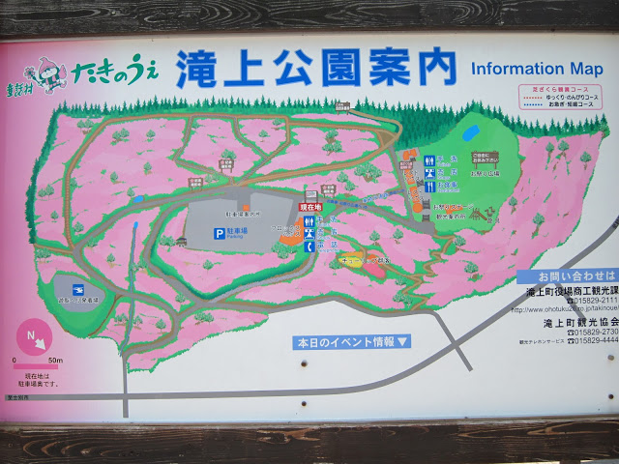
Notes:
Hokkaido.-Shibazakura.-

Slide 9
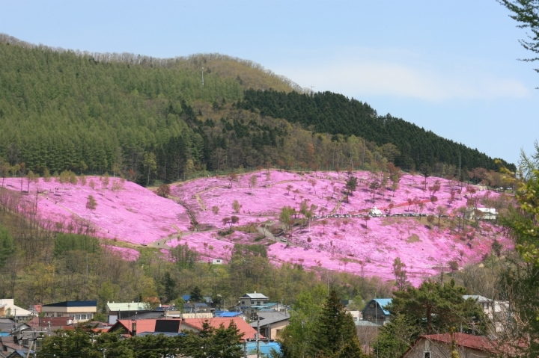
Notes:
Hokkaido.-Shibazakura.-

Slide 10
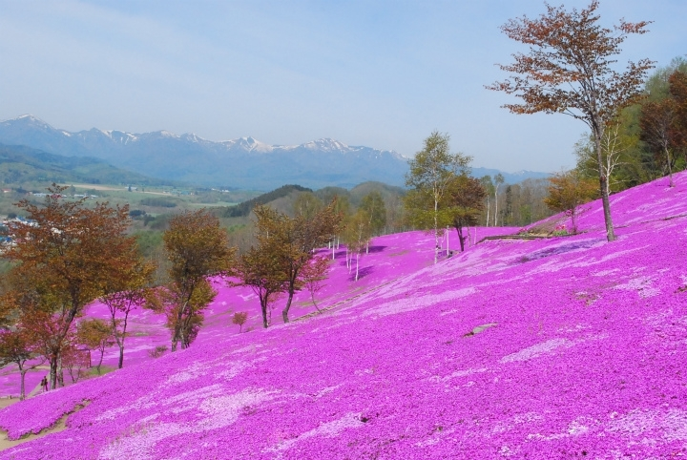
Notes:
Hokkaido.-Shibazakura.-

Slide 11
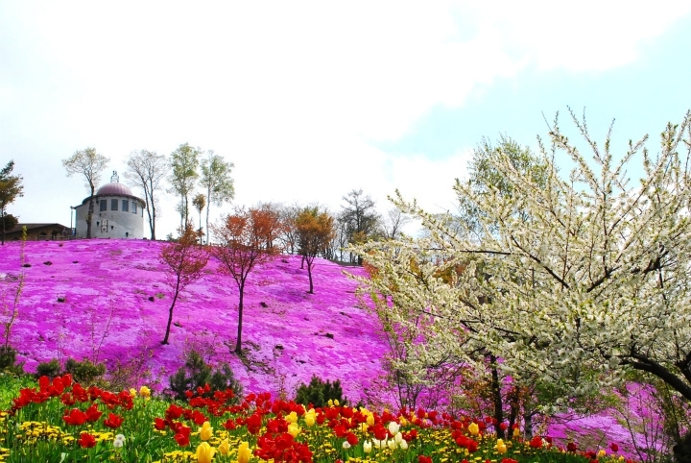
Notes:
Hokkaido.-Shibazakura.-

Slide 12
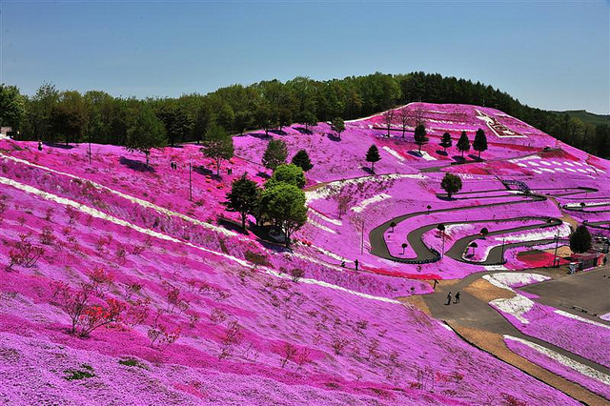
Notes:
Hokkaido.-Shibazakura.-

Slide 13
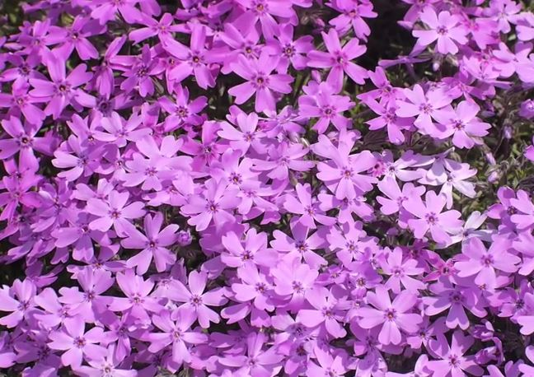
Notes:
Hokkaido.-Shibazakura.-Phlox decusata

Slide 14
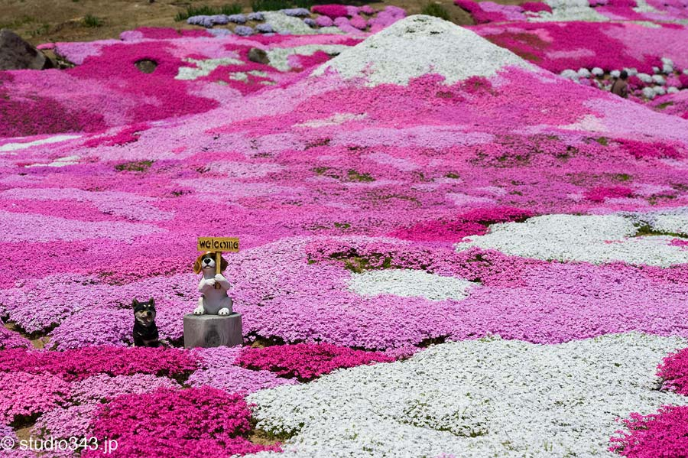
Notes:
Hokkaido.-Shibazakura.-

Slide 15
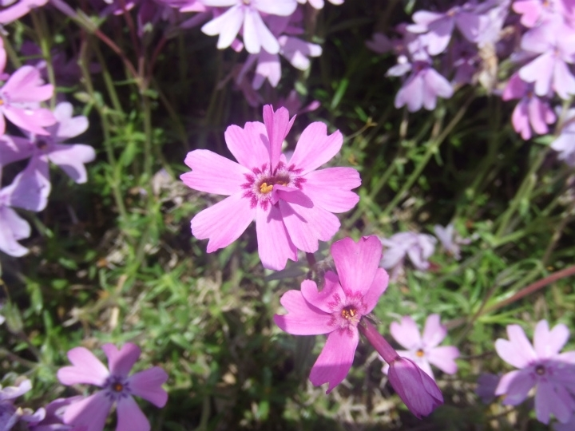
Notes:
Hokkaido.-Shibazakura.-

Slide 16
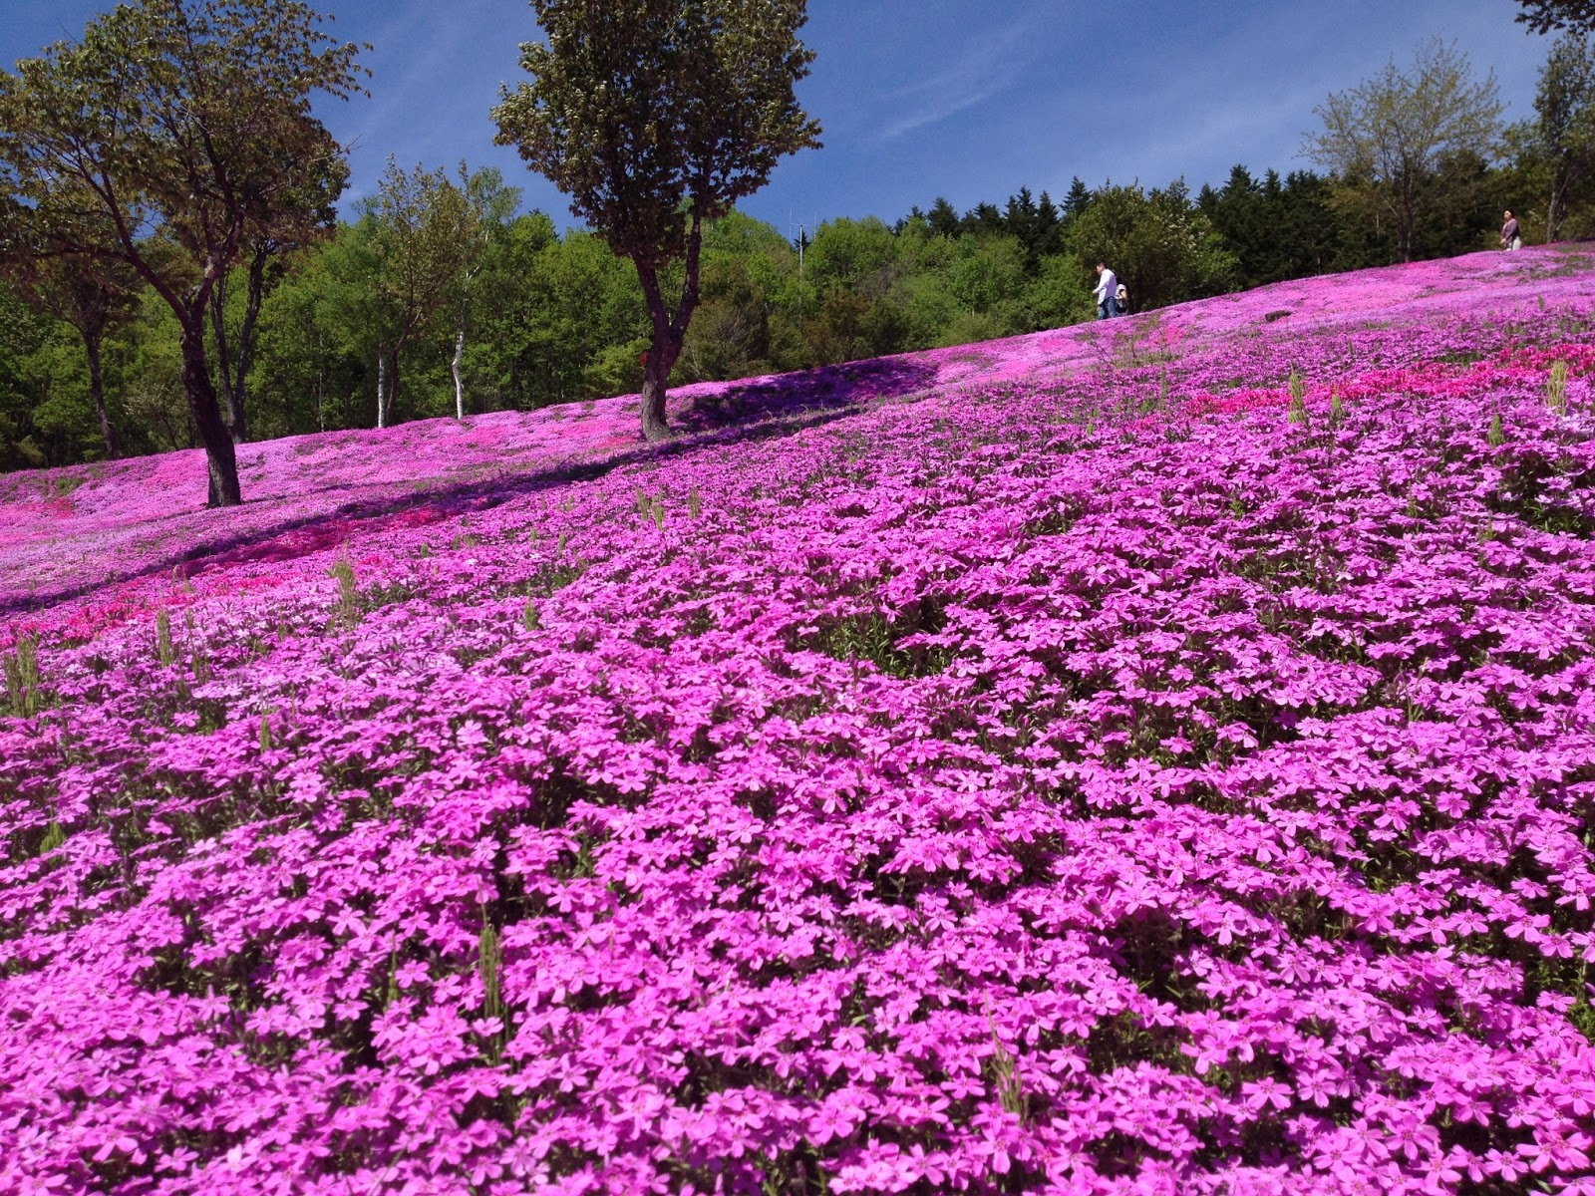
Notes:
Hokkaido.-Shibazakura.-

Slide 17
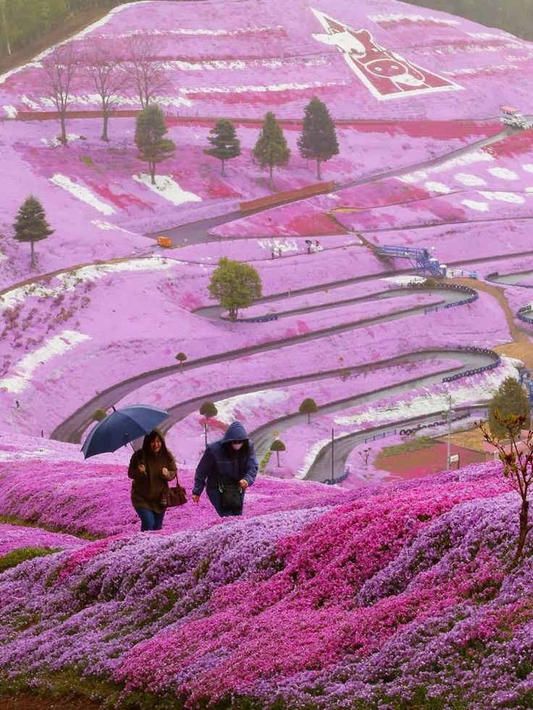
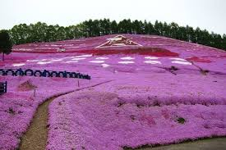
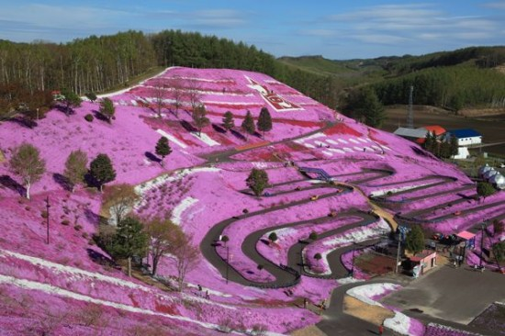

Slide 18
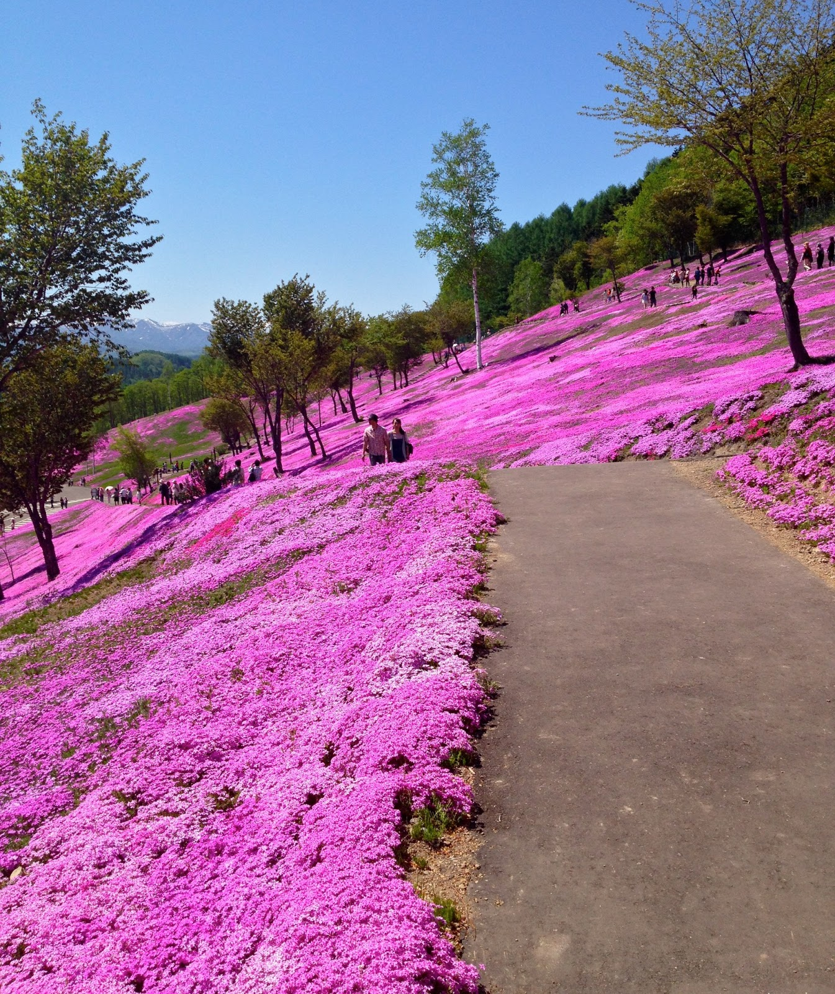
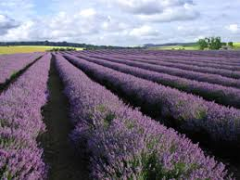
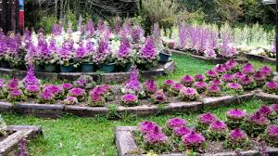
Notes:
Hokkaido.-Shibazakura.-

Slide 19
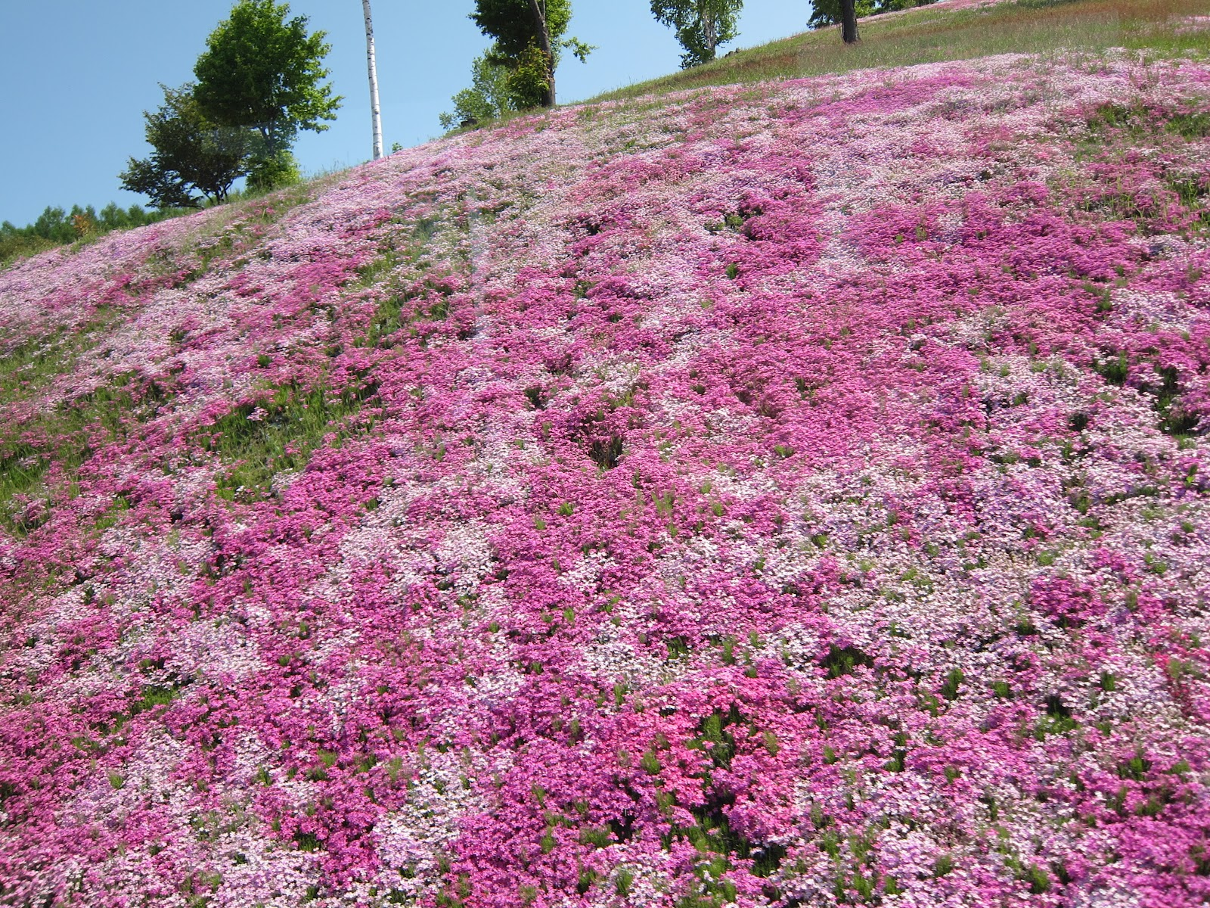
Notes:
Hokkaido.-Shibazakura.-

Slide 20
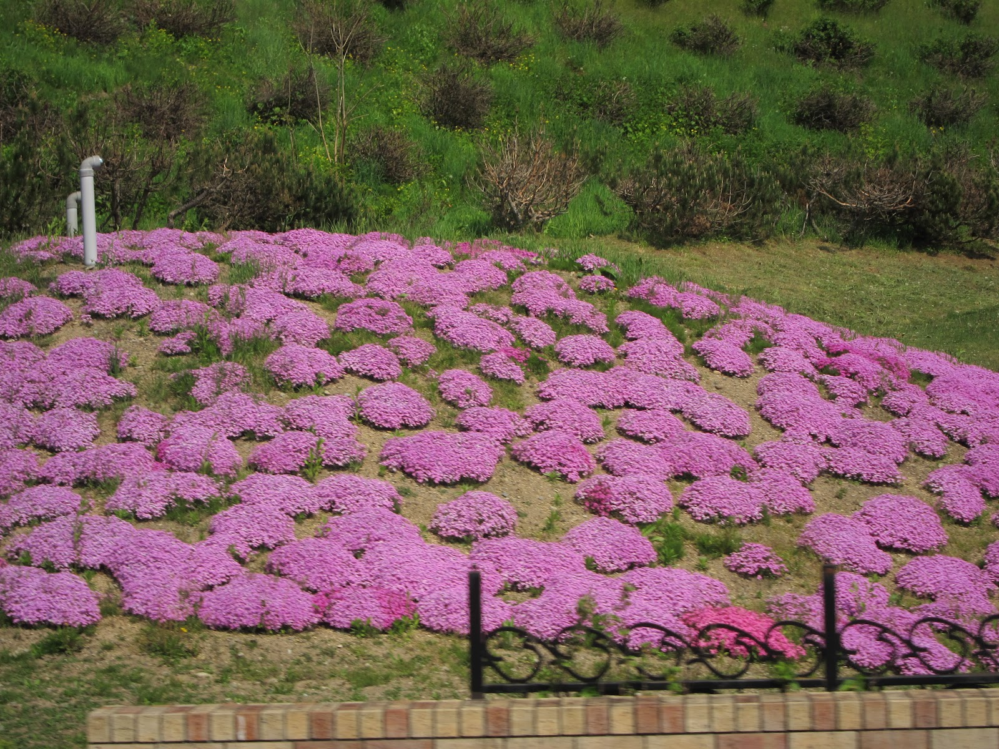
Notes:
Hokkaido.-Shibazakura.-

Slide 21
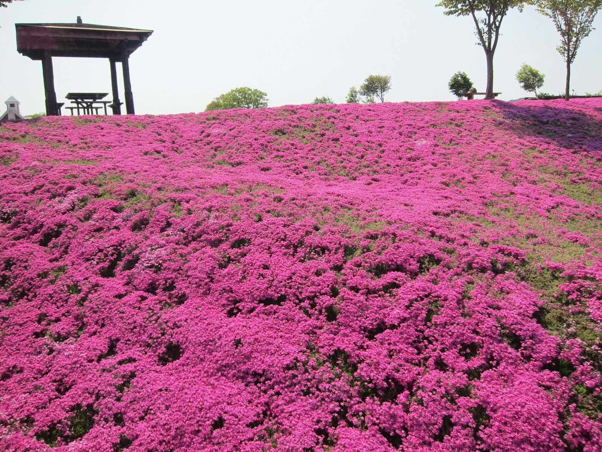
Notes:
Hokkaido.-Shibazakura.-

Slide 22
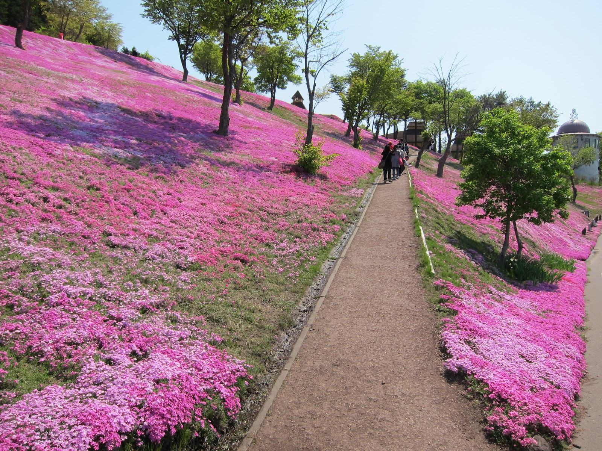
Notes:
Hokkaido.-Shibazakura.-

Slide 23
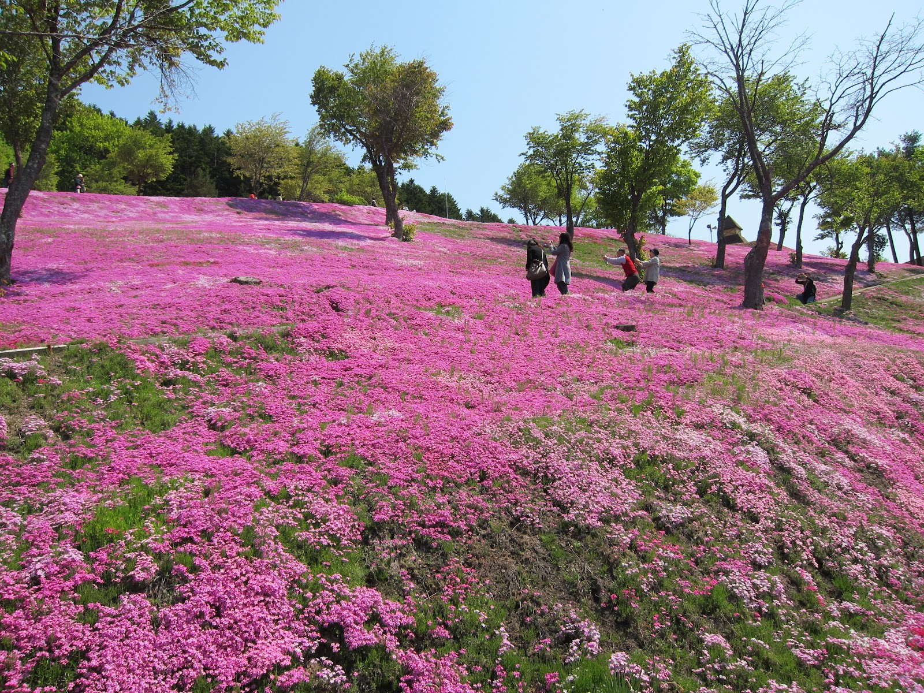
Notes:
Hokkaido.-Shibazakura.-

Slide 24
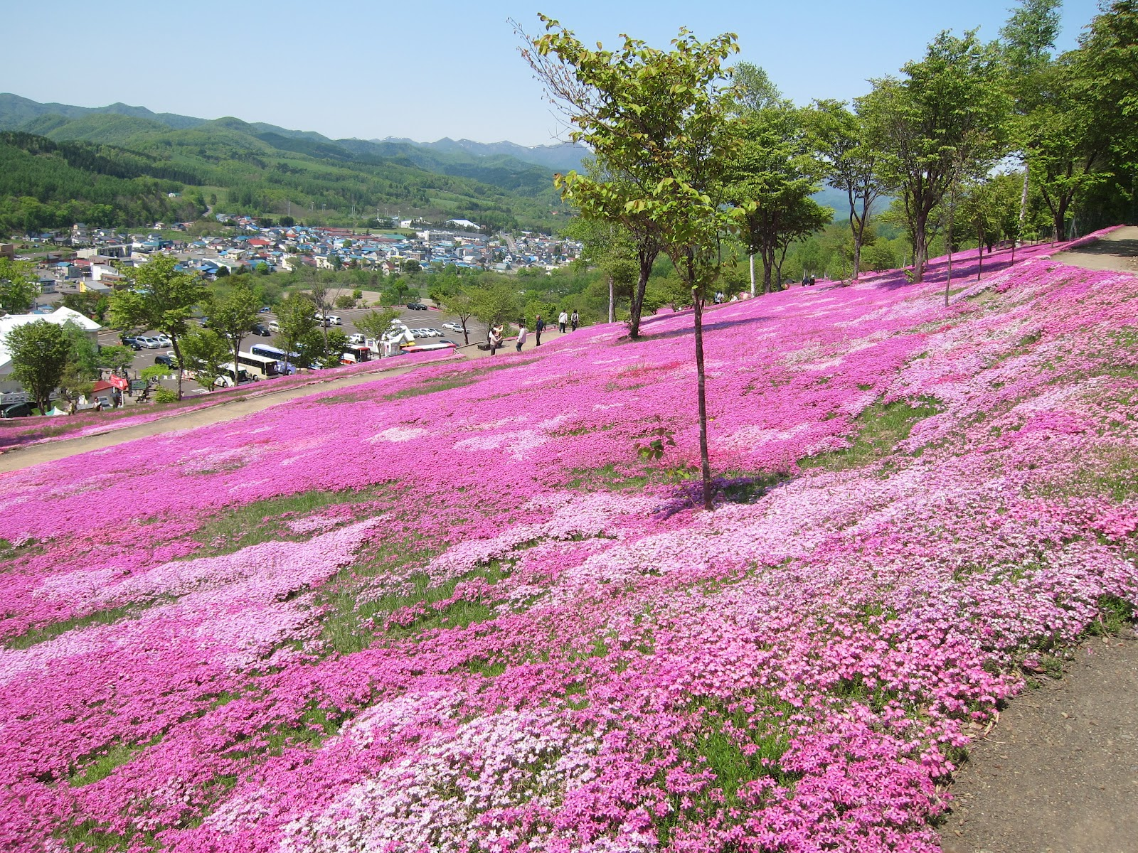
Notes:
Hokkaido.-Shibazakura.-

Slide 25
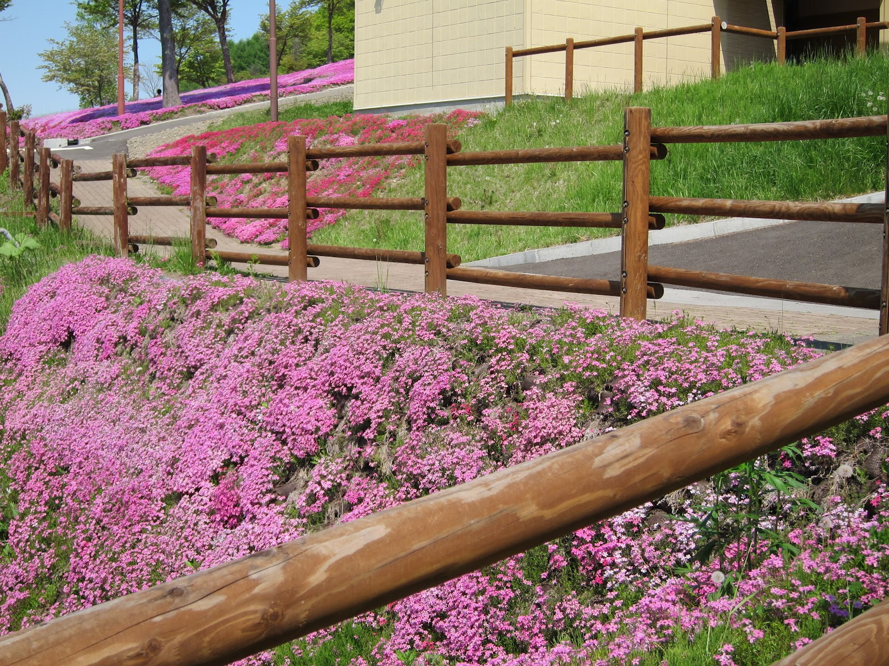
Notes:
Hokkaido.-Shibazakura.-

Slide 26
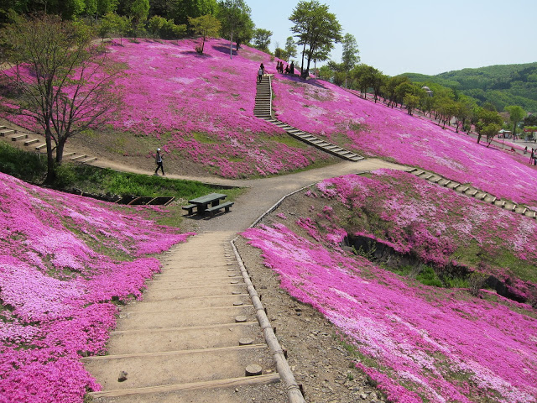
Notes:
Hokkaido.-Shibazakura.-

Slide 27
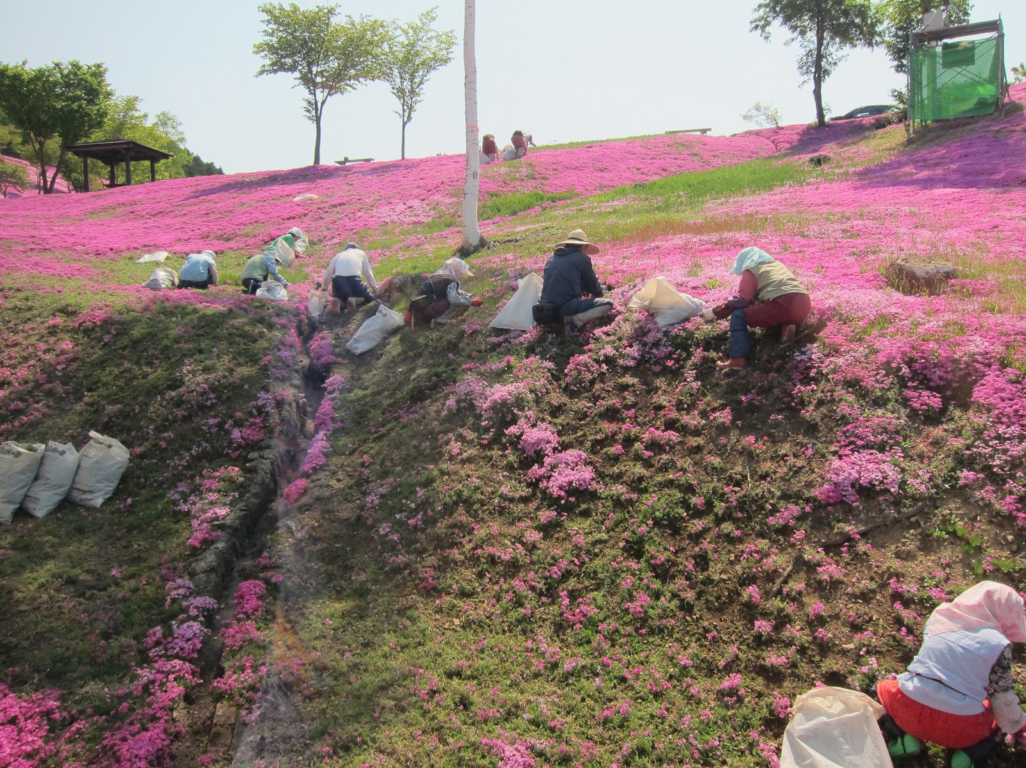
Notes:
Hokkaido.-Shibazakura.-

Slide 28
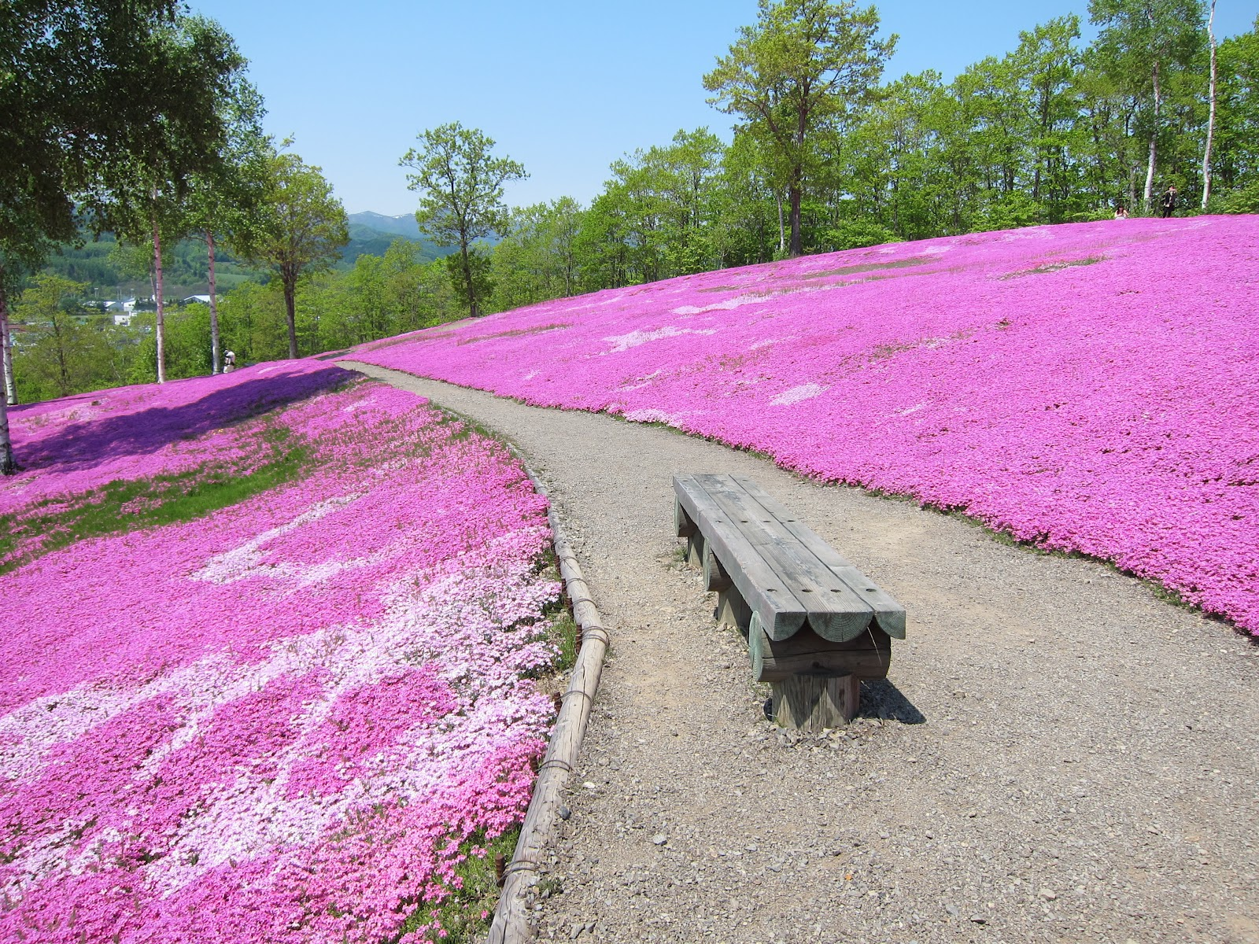
Notes:
Hokkaido.-Shibazakura.-

Slide 29
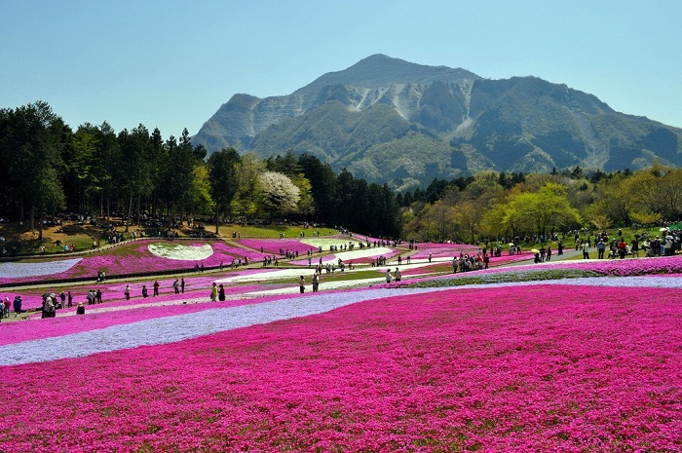
Notes:
Hokkaido.-Shibazakura

Slide 30
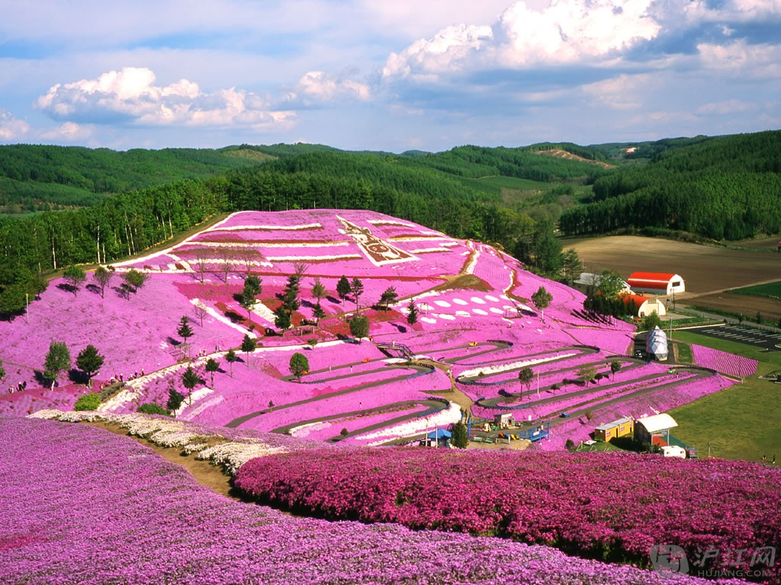
Notes:
Hokkaido.-Shibazakura

Slide 31
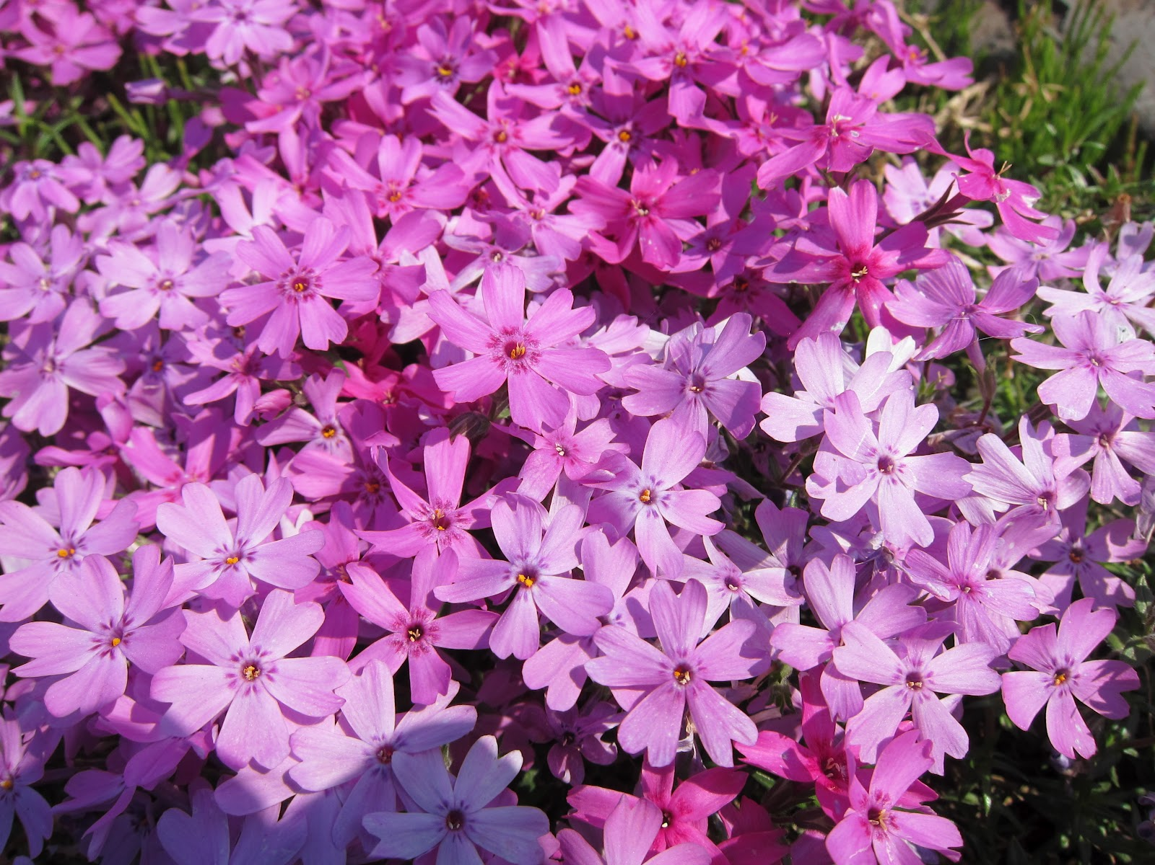
Notes:
Hokkaido.-Shibazakura.-Phlox decusata

Slide 32
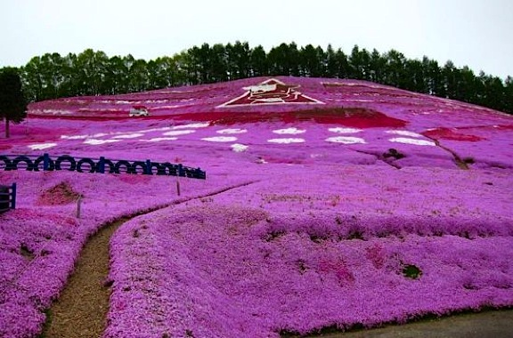
Notes:
Hokkaido.-Shibazakura.-Phlox decusata

Slide 33
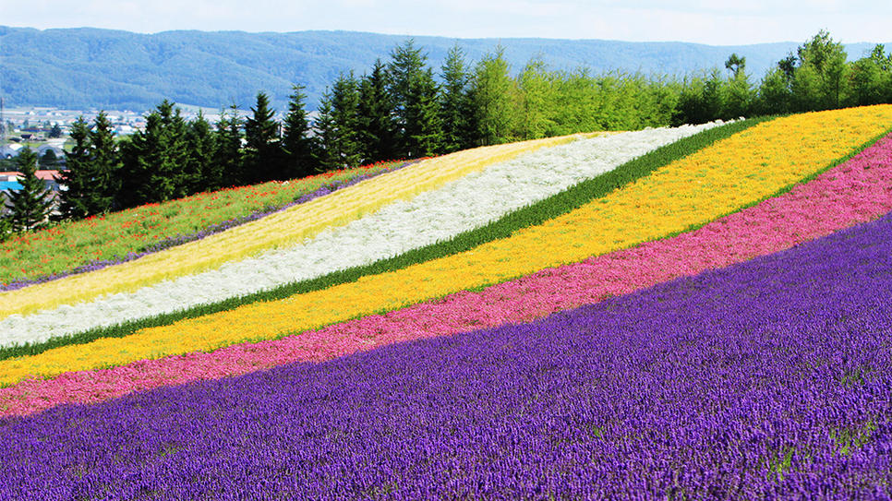
Notes:
Hokkaido.-Shibazakura.-Phlox decusata

Slide 34
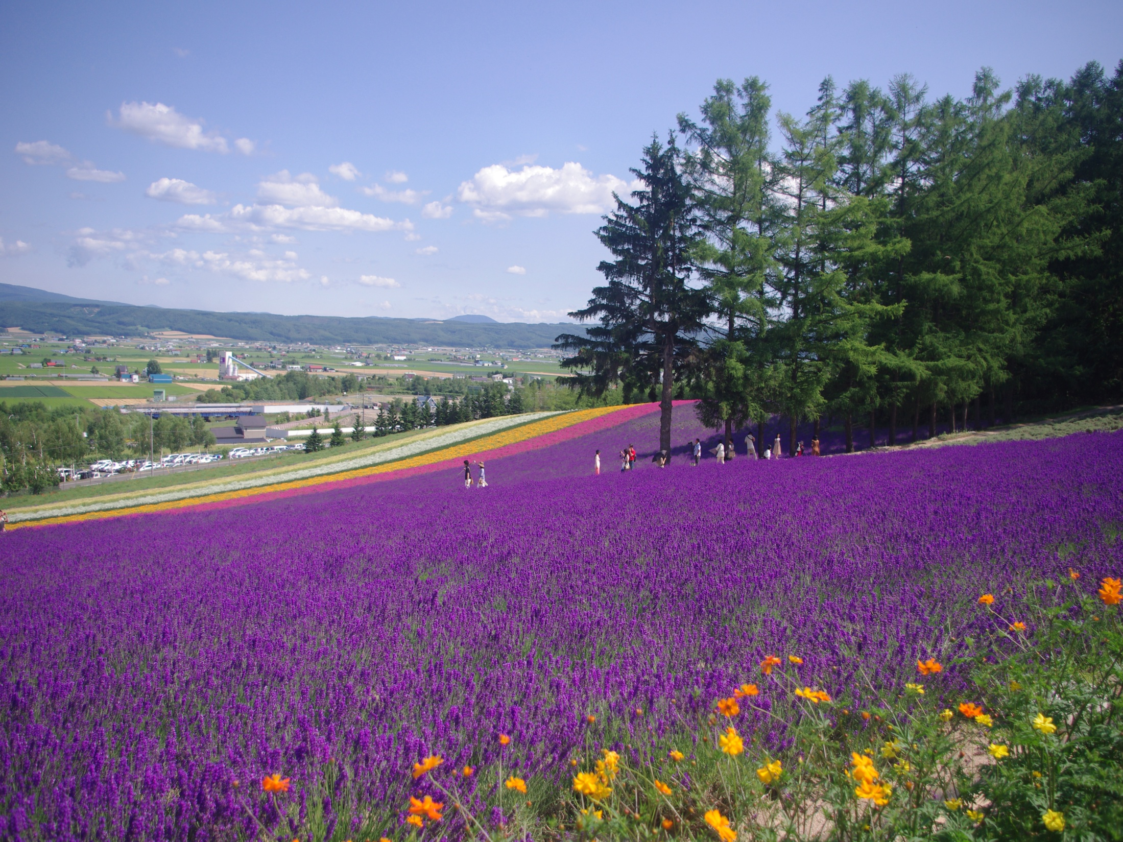
Notes:
Hokkaido.-Shibazakura.-Lavándula

Slide 35
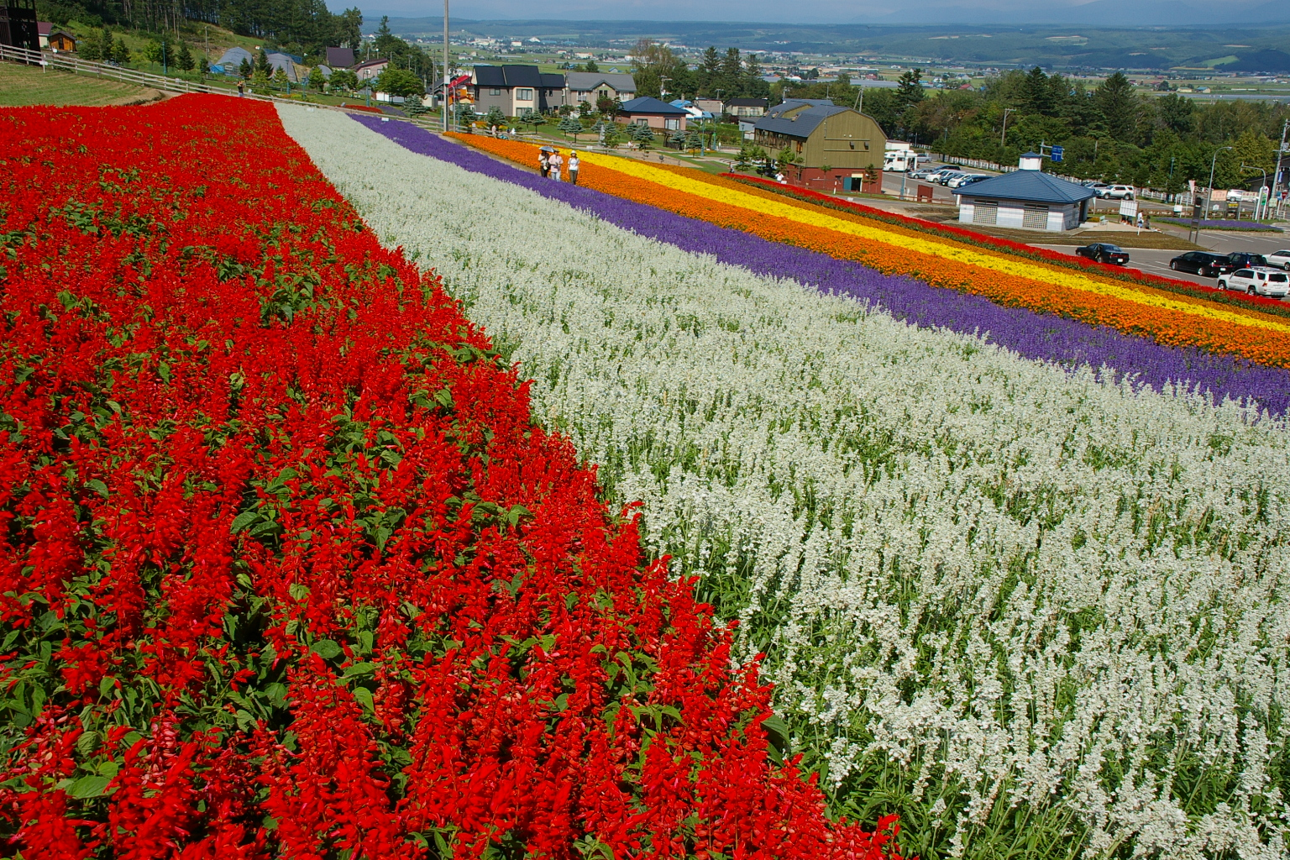
Notes:
Nakafurano.-lavender_garden

Slide 36
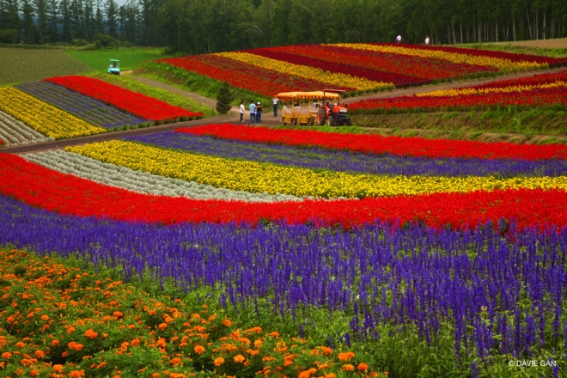
Notes:
Panoramic Flower Gardens Shikisai-no-oka.

Slide 37
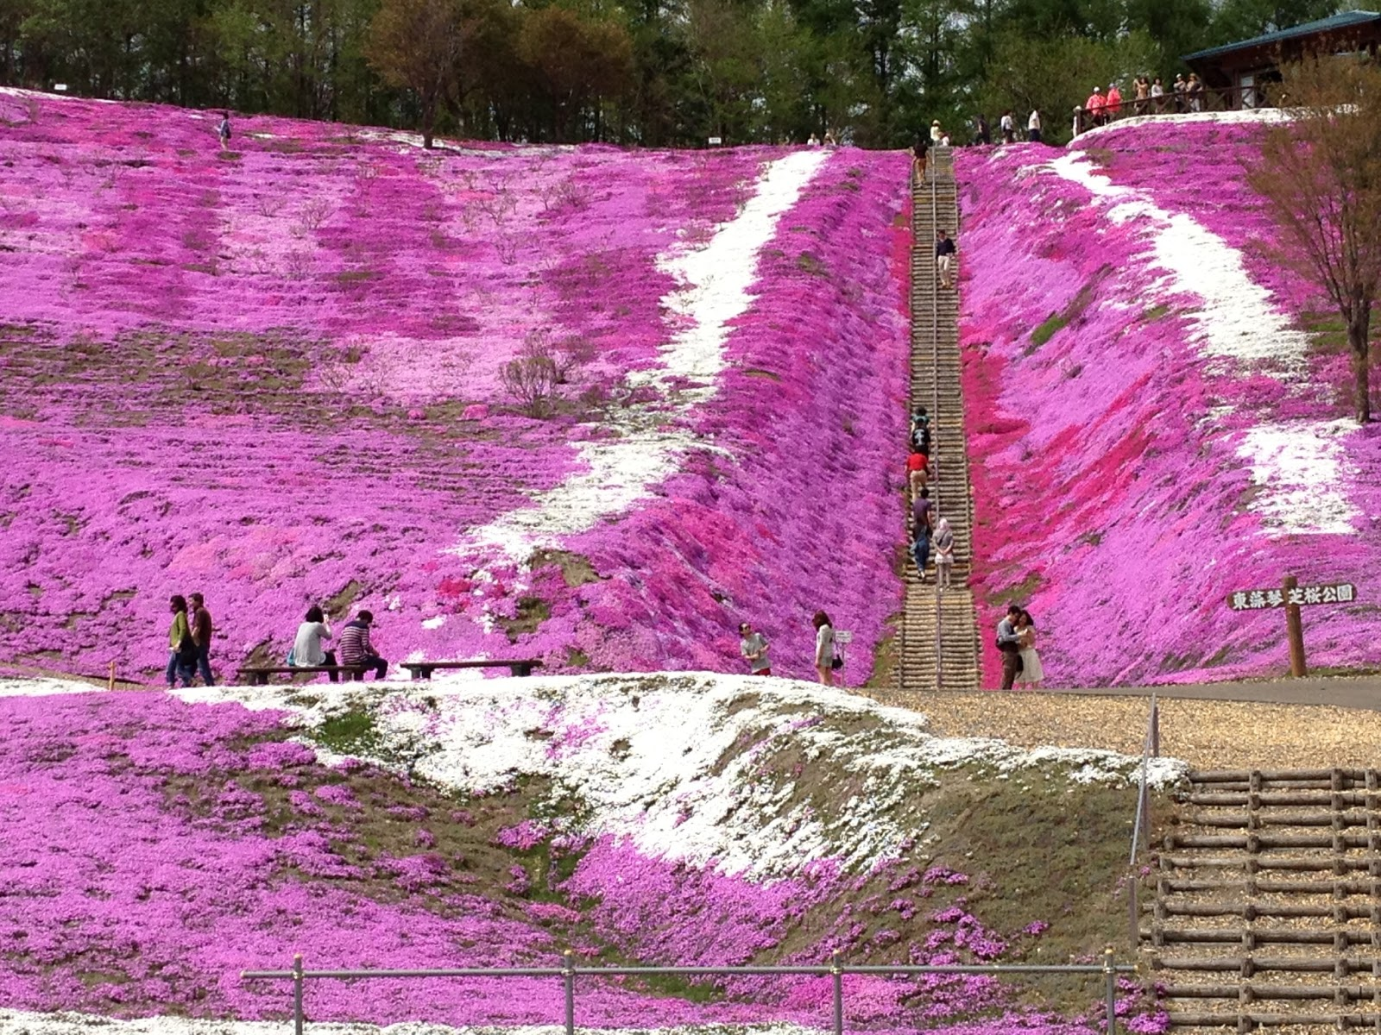
Notes:
Shibazakura-Park (Hokkaido)

Slide 38
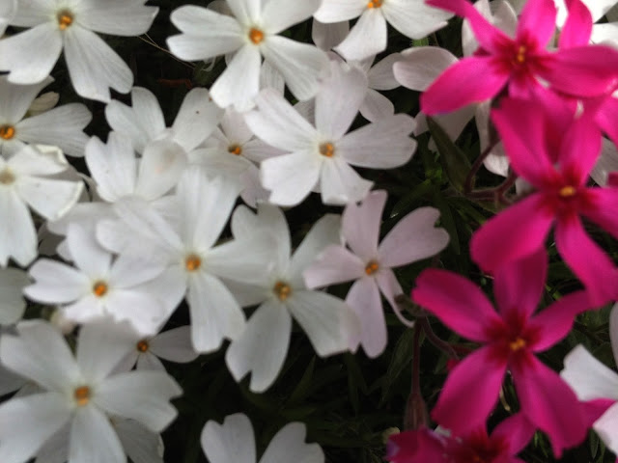
Notes:
Shibazakura-Park (Hokkaido).-Phlox decusata blanco

Slide 39
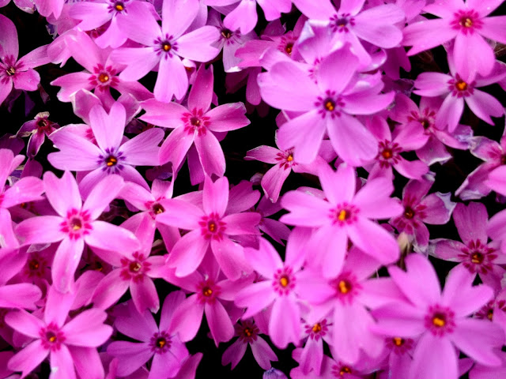
Notes:
Shibazakura-Park (Hokkaido).-Phlox decusata rosa

Slide 40
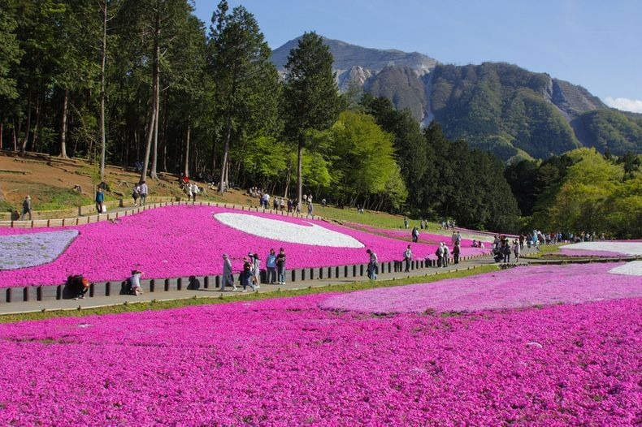
Notes:
Shibazakura-Park (Hokkaido).-Phlox decusata

Slide 41
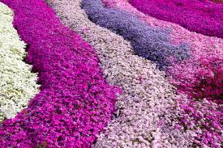
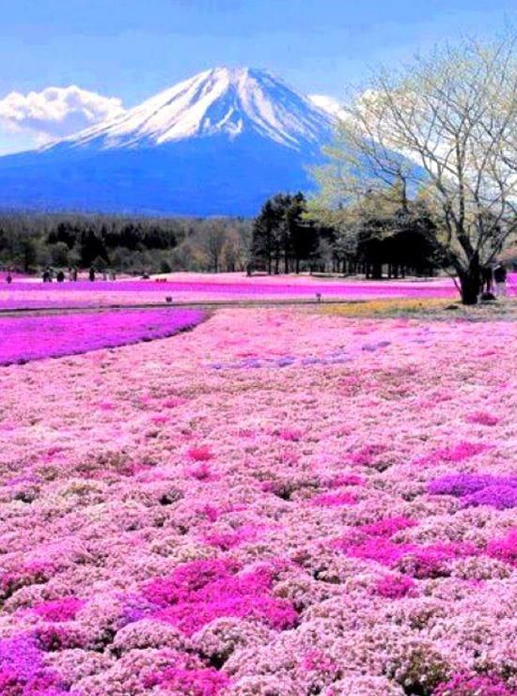
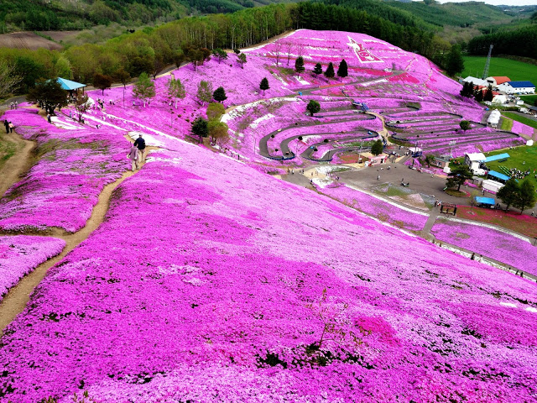
Notes:
Shibazakura-Park (Hokkaido).-Phlox decusata

Slide 42
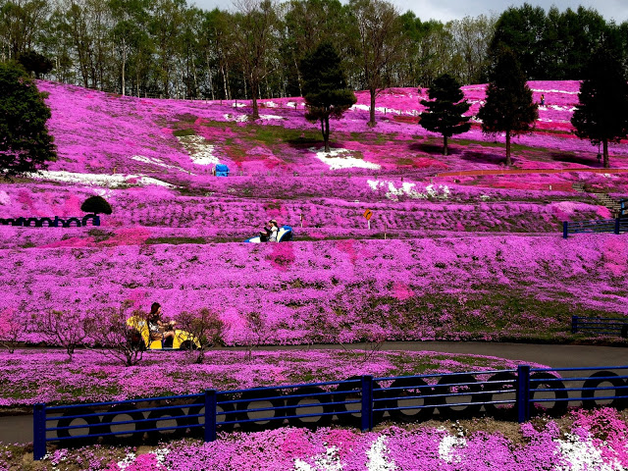
Notes:
Shibazakura-Park (Hokkaido).-Phlox decusata

Slide 43
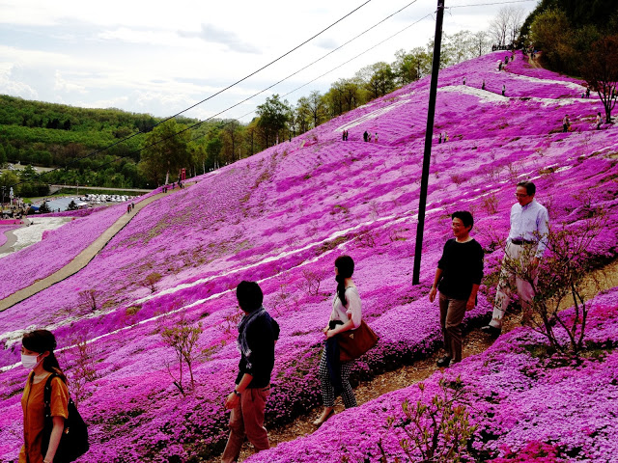
Notes:
Shibazakura-Park (Hokkaido).-Phlox decusata

Slide 44
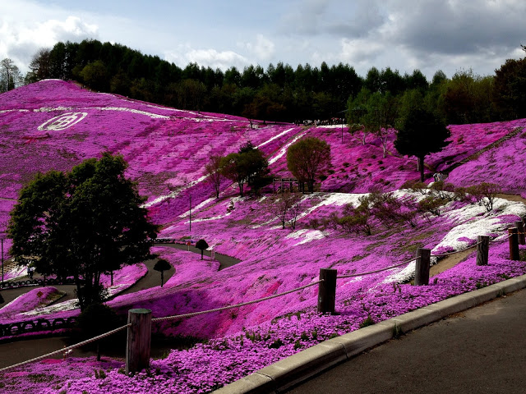
Notes:
Shibazakura-Park (Hokkaido).-Phlox decusata

Slide 45
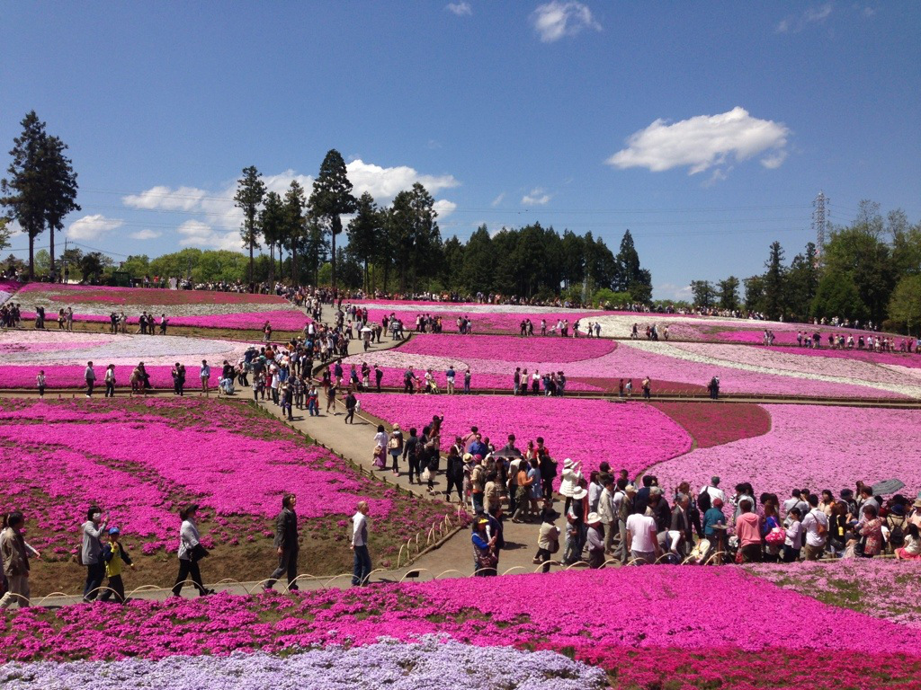
Notes:
Shibazakura-Park (Hokkaido).-Phlox decusata

Slide 46
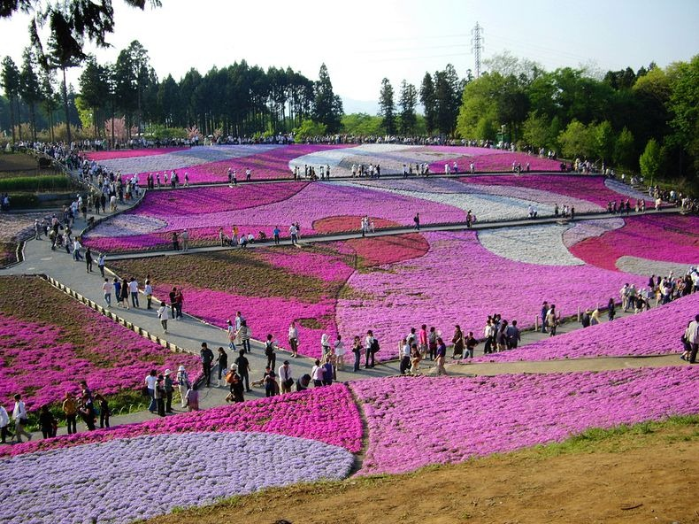
Notes:
Shibazakura-Park (Hokkaido).-Phlox decusata

Slide 47
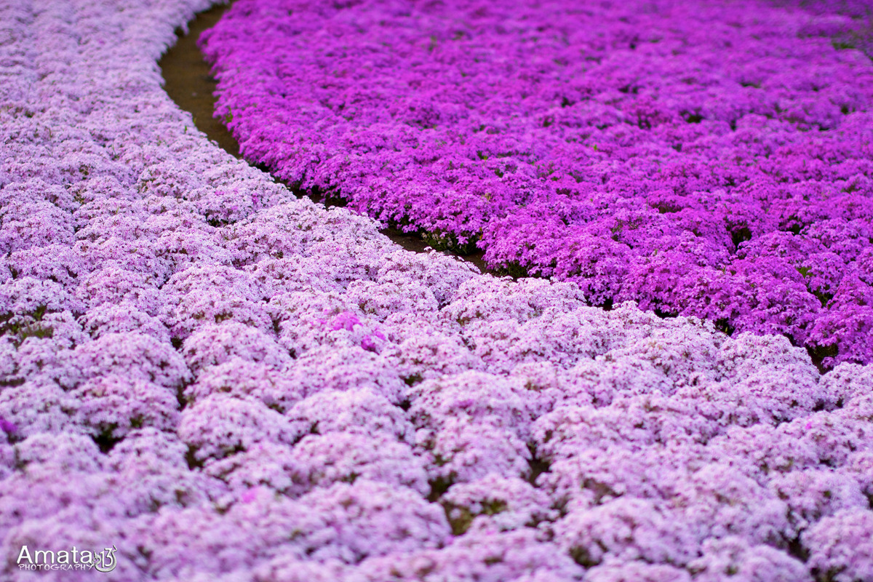
Notes:
Shibazakura-Park (Hokkaido).-Phlox decusata

Slide 48
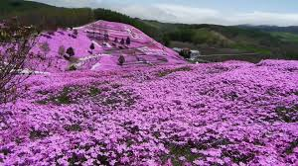
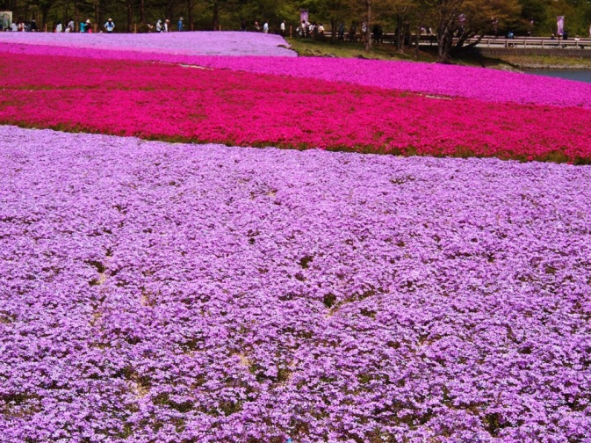
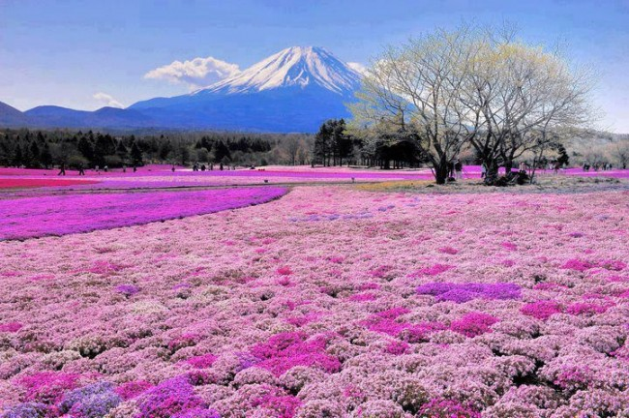
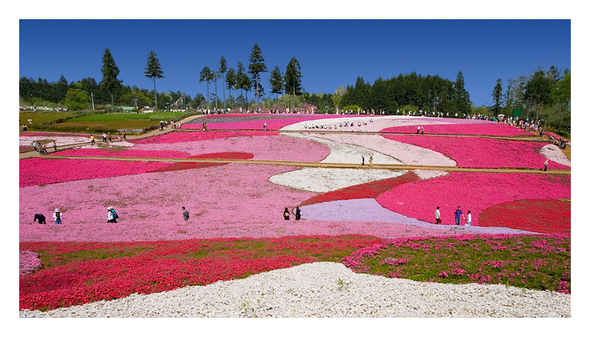
Notes:
Shibazakura-Park (Hokkaido).-Phlox decusata

Slide 49
Farm Tomita, Furano, Hokkaido, Japan.
Nakafurano es una ciudad situada en Sorachi Distrito , Subprefectura de Kamikawa , Hokkaido , Japón .
A partir de 2008, la ciudad tiene una población estimada de 5.673 y una densidad de 52 habitantes por km ². La superficie total es de 108,70 km ².
Furano es famosa por sus numerosos campos de lavanda . Granja Tomita es una de las muchas granjas de la zona que crean esta reputación mediante la plantación de campos gigantes de lavanda y otras plantas de colores, como los tulipanes.

Slide 50
La granja también vende muchos productos basados ​​en la lavanda que produce, de velas y jabón de lavanda perfumado de lavanda y bebidas con sabor y helados .
Granja Tomita es una de las granjas de primera flor de Hokkaido.
Originalmente una granja de lavanda simple, hoy la finca se ha ampliado para incluir una serie de grandes campos de diversos tipos de flores, incluyendo amapolas, maravillas francesas, y muchas más.
La imagen más famosa de la finca es la del 'campo arco iris' creado por la plantación de hileras de flores diferentes a lo largo de las suaves colinas. La imagen es inolvidable y cada año los visitantes vienen a fotografiar los campos hechos famosos por su uso en una nación amplia calendario Japan Rail.

Slide 51
La imagen es inolvidable y cada año los visitantes vienen a fotografiar los campos hechos famosos por su uso en una nación amplia calendario Japan Rail.
Junto con los campos, la finca cuenta con cafeterías, vendedores de helados, tiendas de regalos, una tienda de flores secas y una tienda de popurrí.
A finales de junio hasta principios de agosto, se puede ver las alfombras de color púrpura de la lavanda aquí.
Permíteme que te muestre alrededor de la granja y es de esperar, se le dará más razones para incluir Hokkaido en su viaje a Japón, aunque recomendaría verano como la mejor temporada, como se suele decir "sólo cuando las flores están en plena floración".

Slide 52
Granja Tomita es una de las principales razones que atraen a turistas de Hokkaido, a la ciudad de Naka-Furano específicamente.
Con hectáreas de tierras divididas en cinco campos diferentes dependiendo del tipo de flores plantadas,.
La imagen más famosa de la Granja Tomita es la tomada en Sakiwai Campo o tal vez en el campo de lavanda tradicional, donde 4 variedades de lavandas estan plantadas- Kamurasaki, Yotei, Hanamoiwa, y la púrpura oscuro Noushihayazaki.
Salvias, cosmos y flores cleome cubre el campo de otoño, mientras que las flores que florecen de cebollino, amapolas Islandia y amapolas orientales en el campo de la primavera es como un recordatorio de cómo la región de Hokkaido sobrevive anualmente la condición crudo invierno.

Slide 53
Desde un campo de lavanda sencillo iniciado por Tokuma Tomita en 1903 con el propósito de cosechar aceite esencial, Granja Tomita es ahora una completa instalación que produce una gama de productos de lavanda, que todos ellos se pueden disfrutar dentro de la casa del popurrí.
Podemos comprar té y jabones como (souvenirs) y culminar el día, un cono de helado con sabor de lavanda.
Durante los meses de verano, la estación de tren especial (Estación Batake lavanda) y bus turístico (Lavender Go autobús) están configurados por Japan Railways con el fin de atender a la inmensa mayoría de los turistas, lo que reduce el tiempo necesario para llegar a la finca.

Slide 54

Notes:
Farm Tomita.-Hakkoni.-Japan.

Slide 55

Notes:
Farm Tomita, Furano, Hokkaido, Japan.-

Slide 56

Notes:
Farm Tomita, Furano, Hokkaido, Japan.-

Slide 57

Notes:
Farm Tomita, Furano, Hokkaido, Japan.-

Slide 58

Notes:
Farm Tomita.-Hakkoni.-Japan.

Slide 59

Notes:
Farm Tomita.-Hakkoni.-Japan.

Slide 60

Notes:
Farm Tomita, Furano, Hokkaido, Japan.-Lavándula

Slide 61

Notes:
Farm Tomita, Furano, Hokkaido, Japan.-

Slide 62

Notes:
Farm Tomita.-Hakkoni.-Japan.

Slide 63

Notes:
Farm Tomita.-Hakkoni.-Japan.

Slide 64



Notes:
Farm Tomita.-Hakkoni.-Japan.

Slide 65
Notes:
Farm Tomita.-Hakkoni.-Japan.

Slide 66

Notes:
Farm Tomita.-Hakkoni.-Japan.

Slide 67

Notes:
Farm Tomita.-Hakkoni.-Japan.

Slide 68

Notes:
Farm Tomita.-Hakkoni.-Japan.

Slide 69

Notes:
Farm Tomita.-Hakkoni.-Japan.

Slide 70

Notes:
Farm Tomita.-Hakkoni.-Japan.

Slide 71

Notes:
Farm Tomita.-Hakkoni.-Japan.

Slide 72

Notes:
Farm Tomita, Furano, Hokkaido, Japan.-

Slide 73

Notes:
Farm Tomita, Furano, Hokkaido, Japan.-

Slide 74

Notes:
Farm Tomita, Furano, Hokkaido, Japan.-

Slide 75

Notes:
Farm Tomita, Furano, Hokkaido, Japan.-Pensamientos

Slide 76

Notes:
Farm Tomita, Furano, Hokkaido, Japan.-Salvia

Slide 77






Notes:
Farm Tomita, Furano, Hokkaido, Japan.-

Slide 78

Notes:
Farm Tomita, Furano, Hokkaido, Japan.-

Slide 79

Notes:
Farm Tomita, Furano, Hokkaido, Japan.-

Slide 80

Notes:
Farm Tomita, Furano, Hokkaido, Japan.-

Slide 81

Notes:
Farm Tomita, Furano, Hokkaido, Japan.-

Slide 82

Notes:
Farm Tomita, Furano, Hokkaido, Japan.-

Slide 83

Notes:
Farm Tomita, Furano, Hokkaido, Japan.-

Slide 84

Notes:
Farm Tomita, Furano, Hokkaido, Japan.-

Slide 85

Notes:
Farm Tomita, Furano, Hokkaido, Japan.-

Slide 86

Notes:
Farm Tomita, Furano, Hokkaido, Japan.-

Slide 87



Notes:
Farm Tomita, Furano, Hokkaido, Japan.-

Slide 88

Notes:
Farm Tomita, Furano, Hokkaido, Japan.-

Slide 89

Notes:
Farm Tomita, Furano, Hokkaido, Japan.-

Slide 90

Notes:
Farm Tomita, Furano, Hokkaido, Japan.-

Slide 91

Notes:
Farm Tomita, Furano, Hokkaido, Japan.-Salvia blanca

Slide 92

Notes:
Farm Tomita, Furano, Hokkaido, Japan.-

Slide 93

Notes:
Farm Tomita, Furano, Hokkaido, Japan.-

Slide 94

Notes:
Farm Tomita, Furano, Hokkaido, Japan.-

Slide 95

Notes:
Farm Tomita, Furano, Hokkaido, Japan.-

Slide 96

Notes:
Farm Tomita, Furano, Hokkaido, Japan.-

Slide 97

Notes:
Farm Tomita, Furano, Hokkaido, Japan.-

Slide 98

Notes:
Farm Tomita, Furano, Hokkaido, Japan.-

Slide 99

Notes:
Farm Tomita, Furano, Hokkaido, Japan.-Antirrinum

Slide 100

Notes:
Farm Tomita, Furano, Hokkaido, Japan.-

Slide 101

Notes:
Farm Tomita, Furano, Hokkaido, Japan.-

Slide 102

Notes:
Farm Tomita, Furano, Hokkaido, Japan.-Tagetes

Slide 103

Notes:
Farm Tomita, Furano, Hokkaido, Japan.-

Slide 104

Notes:
Farm Tomita, Furano, Hokkaido, Japan.-

Slide 105

Notes:
Farm Tomita, Furano, Hokkaido, Japan.-

Slide 106

Notes:
Farm Tomita, Furano, Hokkaido, Japan.-

Slide 107

Notes:
Farm Tomita, Furano, Hokkaido, Japan.-

Slide 108

Notes:
Farm Tomita, Furano, Hokkaido, Japan.-Sunflowers

Slide 109

Notes:
Farm Tomita, Furano, Hokkaido, Japan.-

Slide 110

Notes:
Farm Tomita, Furano, Hokkaido, Japan.-88

Slide 111

Notes:
Farm Tomita, Furano, Hokkaido, Japan.-88

Slide 112

Notes:
Farm Tomita, Furano, Hokkaido, Japan.-Lupinus

Slide 113

Notes:
Farm Tomita, Furano, Hokkaido, Japan.-88

Slide 114


Slide 115





Slide 117

Notes:
Farm Tomita, Furano, Hokkaido, Japan.-Lavandas

Slide 118

Notes:
Farm Tomita, Furano, Hokkaido, Japan.-Lavandas

Slide 119
Notes:
Farm Tomita, Furano, Hokkaido, Japan.-Salvias y Lavandas

Slide 120

Notes:
Farm Tomita, Furano, Hokkaido, Japan.-Salvias

Slide 121




Notes:
Farm Tomita, Furano, Hokkaido, Japan.-

Slide 122


Notes:
Farm Tomita, Furano, Hokkaido, Japan.-Tagetes y Lavandas

Slide 123

Notes:
Farm Tomita, Furano, Hokkaido, Japan.-Lavandas

Slide 124

Notes:
Farm Tomita, Furano, Hokkaido, Japan.-88

Slide 125

Notes:
Farm Tomita, Furano, Hokkaido, Japan.-

Slide 126

Notes:
Farm Tomita.-Hakkoni.-Japan.

Slide 127

Notes:
Farm Tomita.-Hakkoni.-Japan.

Slide 128








